Slide 1
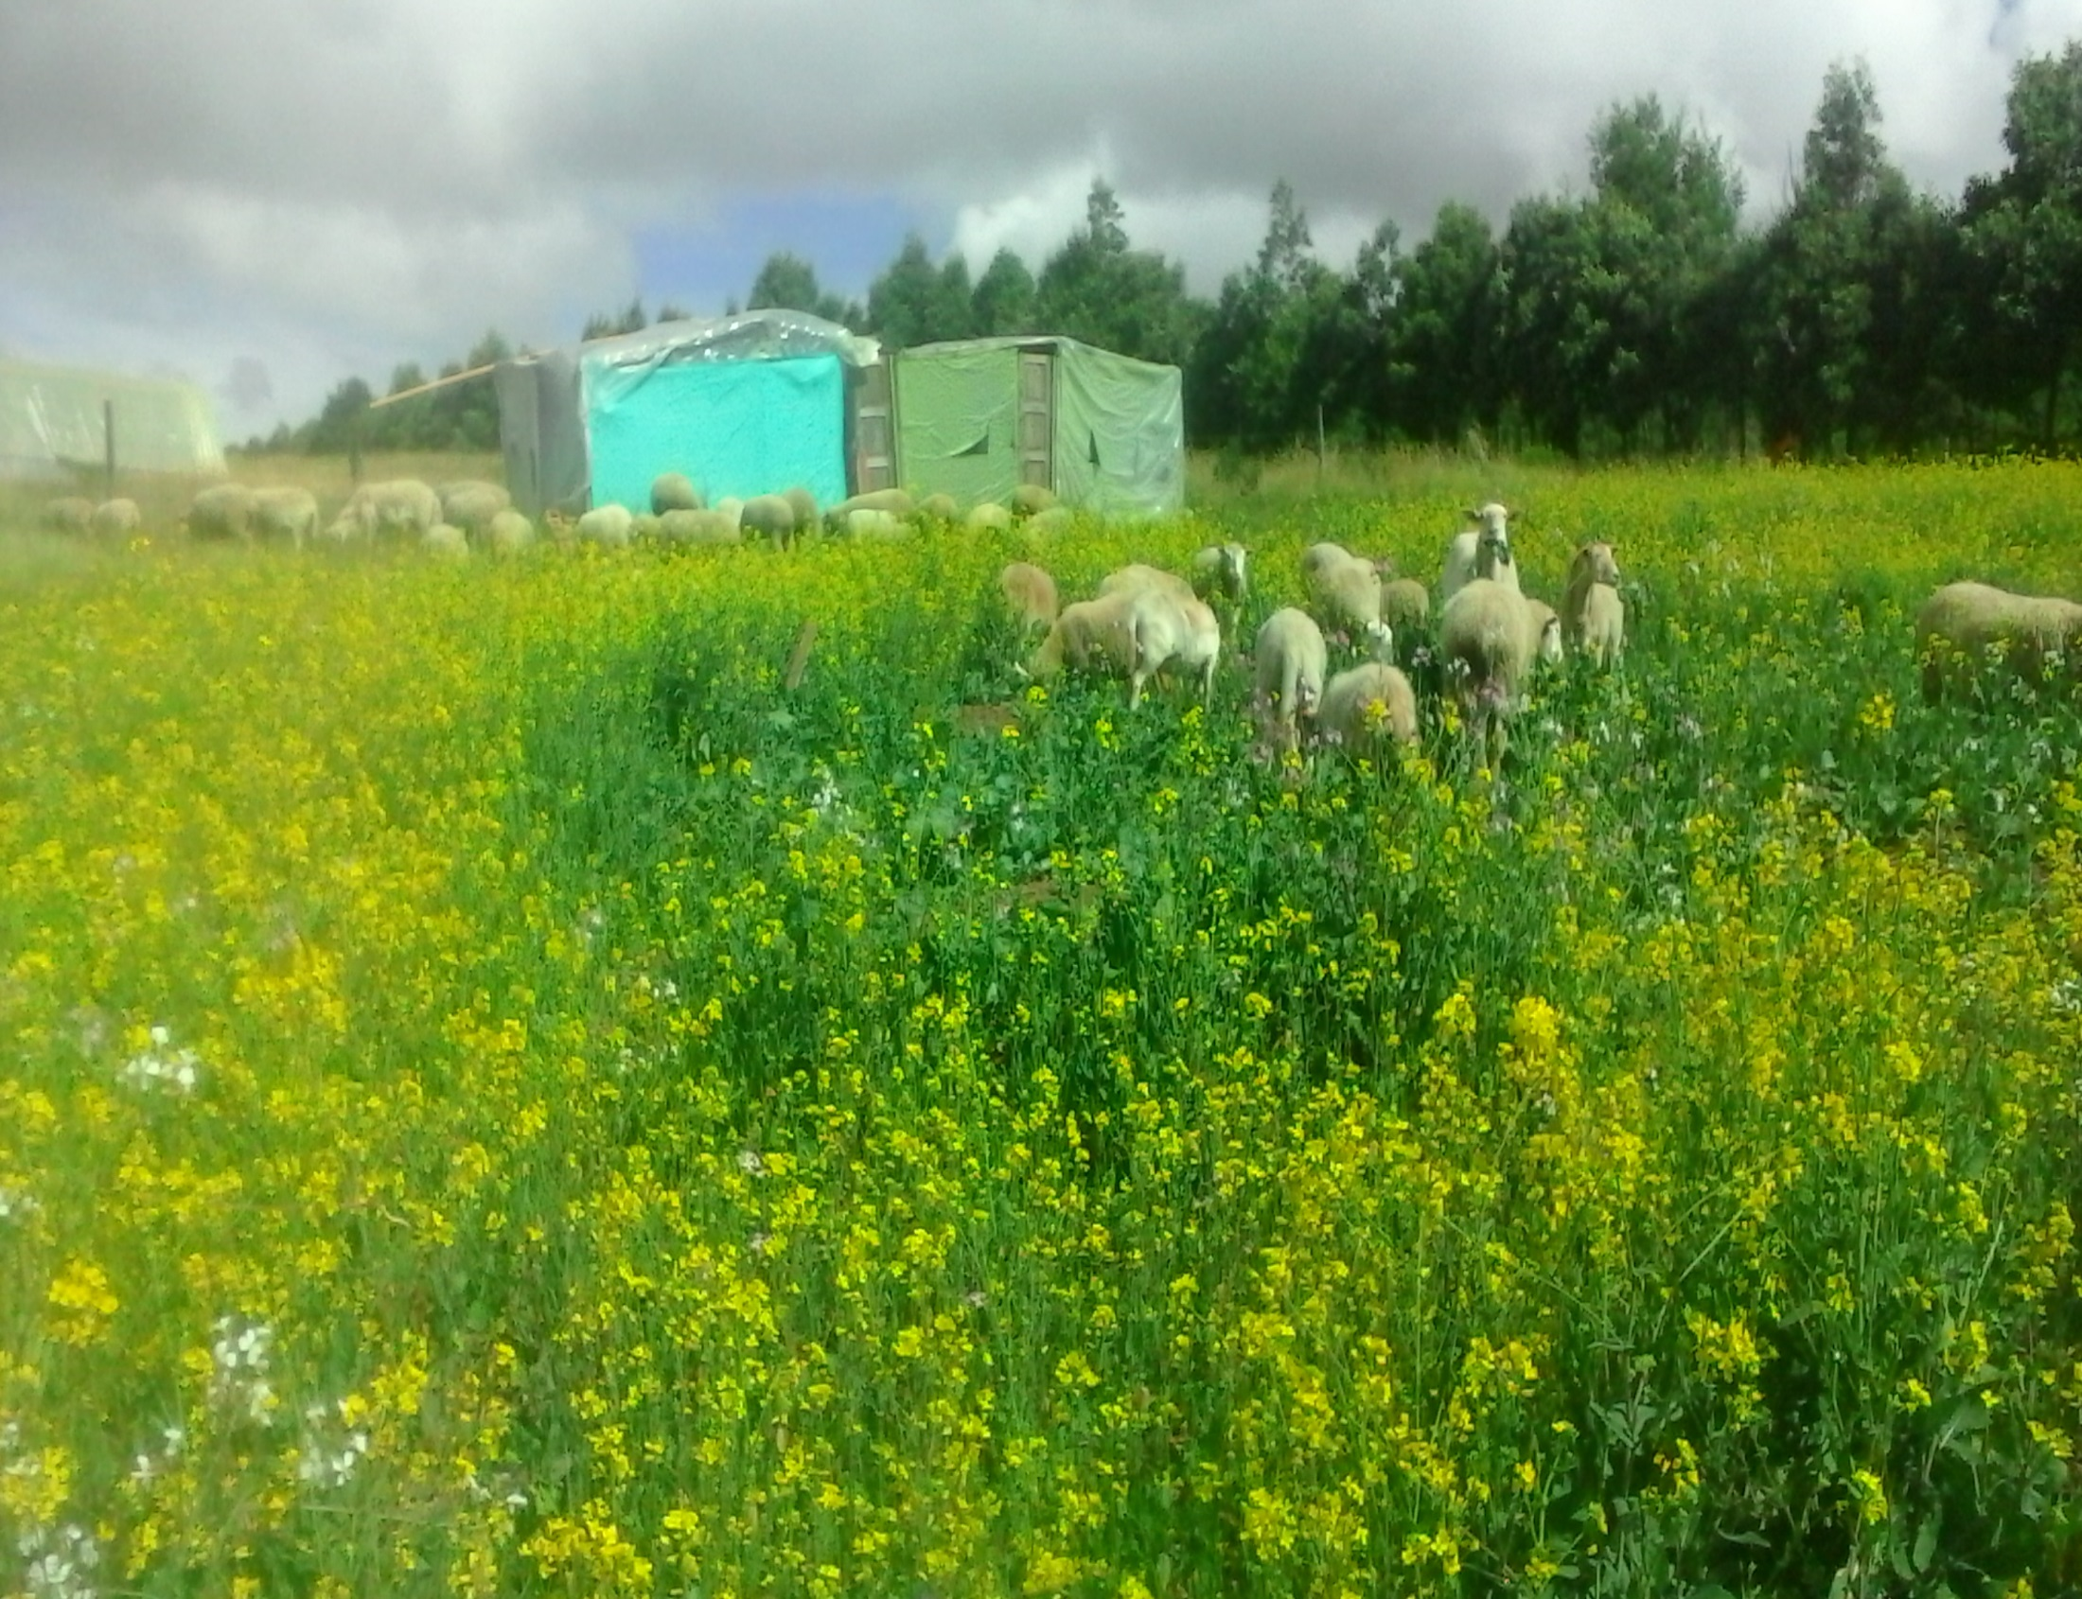
PRACTICA PROFESIONAL
ALFALFA Y AVENA FORRAJERA COMO ALTERNATIVA ALIMENTICIA DE OVINOS APRISCO (CIPER)

Slide 2
PRACTICA PROFESIONAL
ALFALFA Y AVENA FORRAJERA COMO ALTERNATIVA ALIMENTICIA DE OVINOS APRISCO (CIPER)
YENNY XIMENA LARROTA CRUZ
UNIVERSIDAD SANTO TOMAS
FACULTAD DE CIENCIAS Y TECNOLOGIAS
ZOOTECNIA
TUNJA 2019

Slide 3
DESCRIPCION DE LA EMPRESA
El centro de investigaciones en pequeños rumiantes se encuentra ubicado en La Fundación Universitaria Juan de Castellanos, en la cual se encuentra la clínica veterinaria Francisco de Asís, ubicada en el municipio de Soracá Boyacá vereda Otro Lado. El (CIPER) se encarga del manejo de 48 ovinos de diferentes edades y etapas productivas.

Slide 4
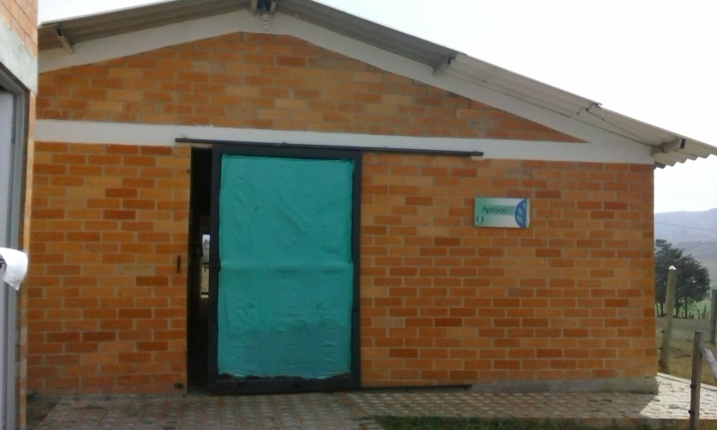
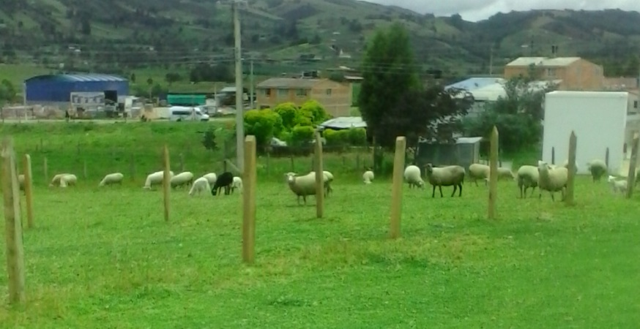
Este proyecto surge en el año 2011 bajo la supervisión e investigación del Médico Veterinario y Zootecnista Daniel Fernando González Mendoza, docente de la Fundación Universitaria Juan de Castellanos.

Slide 5
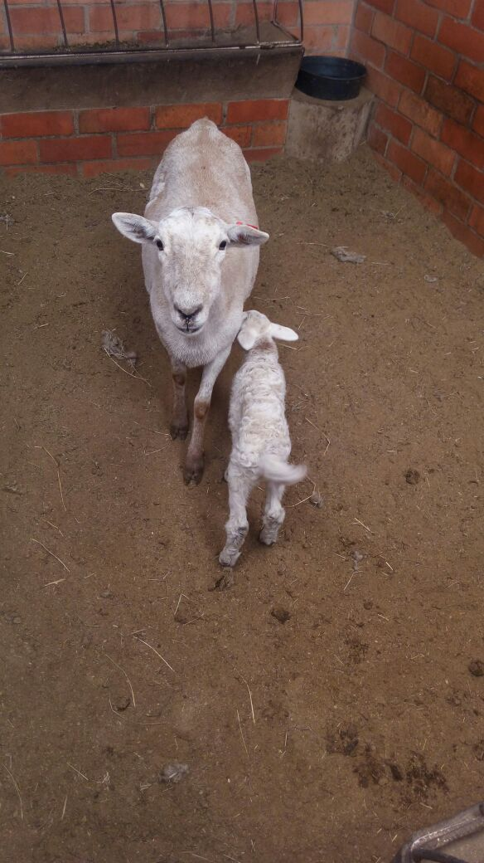
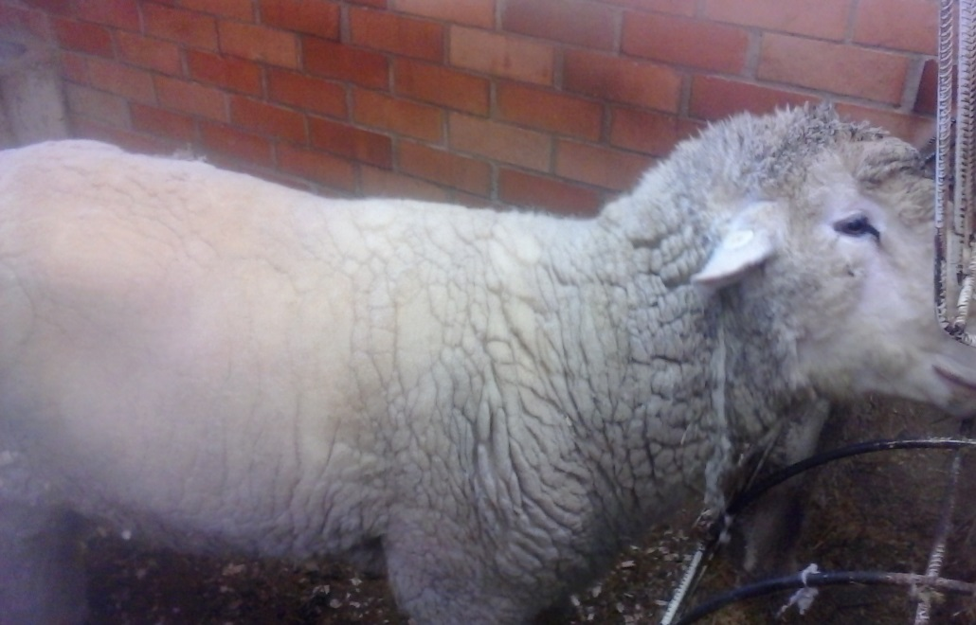
Para este proyecto se introdujeron, cruces de ovejas de las razas Romanov, Pelibuey y Criolla. Y dos reproductores uno de raza Katahdin y el otro de raza Dorset.

Slide 6
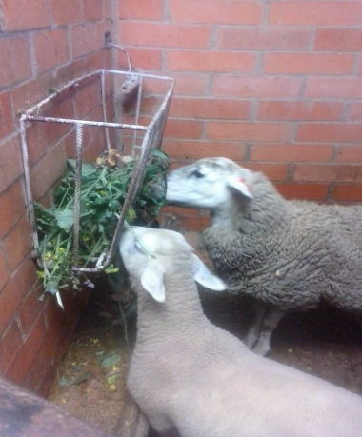
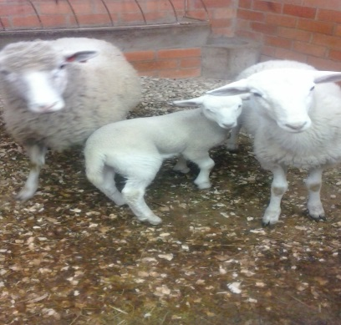
INTRODUCION
AVANCES EN BIOTECNOLOGIA REPRODUCTIVA
LAPAROSCOPIA
VENTA DE ANIMALES EN PIE Y/O EN CANAL PARA CARNE
CIPER
MANEJO EMBRINARIO
RECOLECCION DE SEMEN
VENTA DE GENETICA

Slide 7
DEFINICION DEL PROBLEMA
DEFICIENCIA NUTRICIONAL EN LOS OVINOS
BAJA PRODUCCION DE FORRAJES
SOBRE PASTOREO
MALA ROTACION DE PRADERAS
FACTORES ANTI NUTRICIONALES
ENFERMEDADES Y POSTERIORMENTE LA MUERTE

Slide 8
OBJETIVO GENERAL
Mejorar la calidad alimenticia y nutricional de 48 ovinos, que se encuentran en el centro de investigaciones en pequeños rumiantes (CIPER). Mediante el seguimiento como practicante, para así promover la reducción de los costos que demanda la alimentación y obtener mejores resultados productivos.

Slide 9
OBJETIVOS ESPECIFICOS
Implementar la siembra de alfalfa y avena forrajera como futuro alimento para los ovinos.
Diseñar un sistema de pastoreo rotacional, de acuerdo a las necesidades de la finca, que promueva la cantidad del forraje disponible y posteriormente la calidad alimenticia de los ovinos.
Promover la reducción de los costos de producción generados por la alimentación, al sembrar buenos forrajes y disminuir el uso de concentrados en la dieta de los animales.

Slide 10
JUSTIFICACION
PRODUCCION DE OVINOS
PRODUCCION NACIONAL a 2006 fue 1´423.466 cabezas de ganado. los departamentos con mayor producción son cesar, sucre, Santander, Tolima, córdoba, guajira, Boyacá, Cundinamarca y Antioquia.
PRODUCCION EN BOYACA: es de 174.561 animales según el censo realizado en el año 2009.
PRODUCCION (CIPER) 48 ovinos mejorar la calidad alimenticia

Slide 11
Marco conceptual
NECESIDADES NUTRICIONALES DE UN OVINO
PROTEINA
ENERGIA
VITAMINAS
MINERALES
CONSUMO DE AGUA

Slide 12
MATERIALES
Materiales
Aprisco
Corrales
Comederos
Bebederos
Desinfectantes
Materiales de aseo
Medicamentos
Oficina (CIPER)
Baldes
Camas de lombricultivo
Semilla de alfalfa
Avena
Abono químico
Cal
Equipos
Balanza digital
Carretillas
Palas
Computador
Camilla de sujeción
Tractor

Slide 13
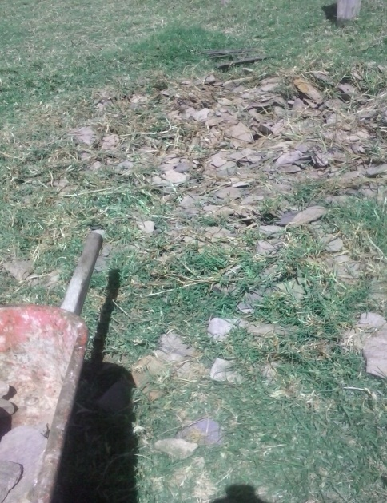
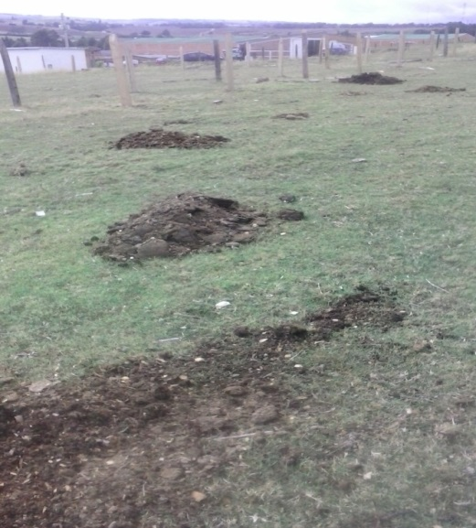
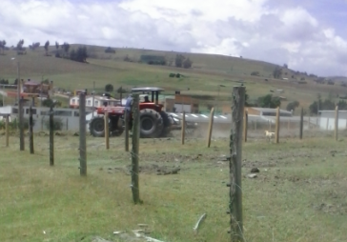
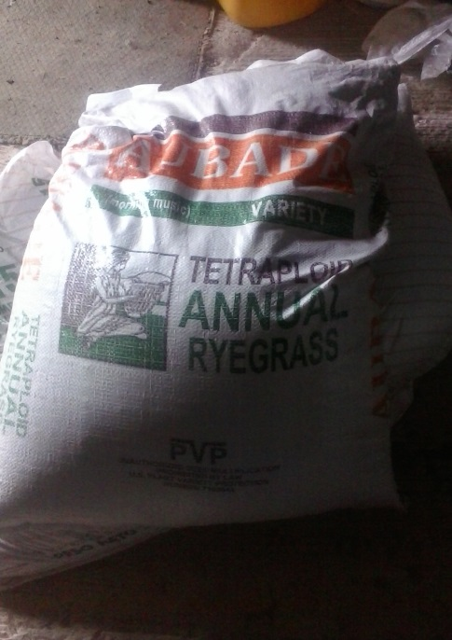
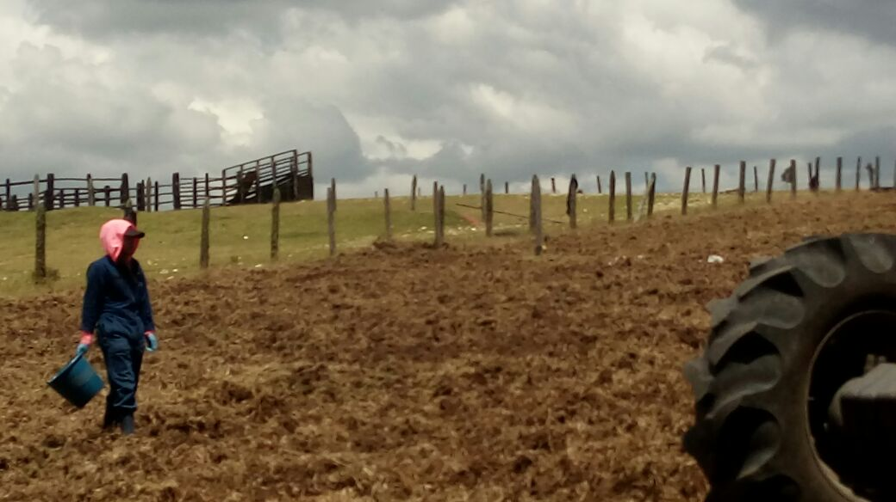
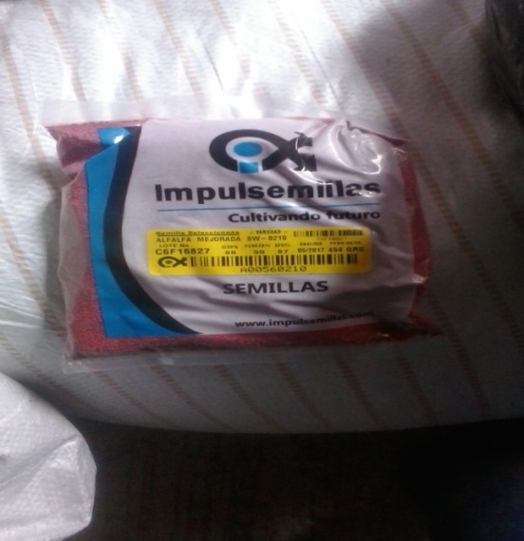
METODOLOGIA

Slide 14
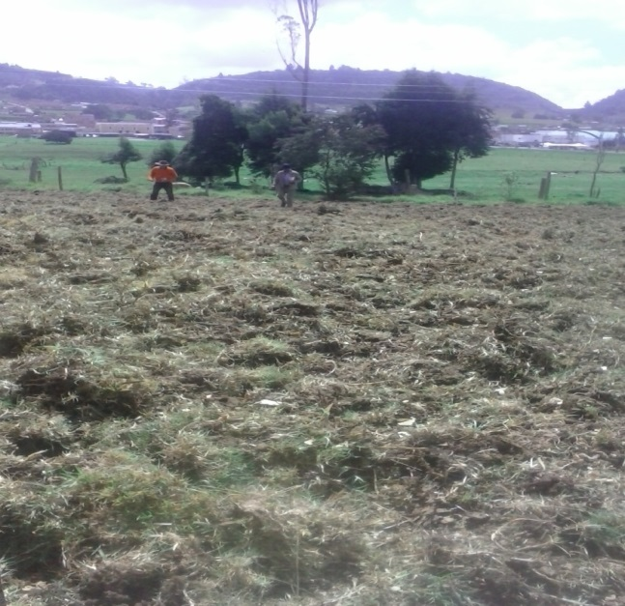
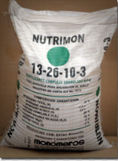
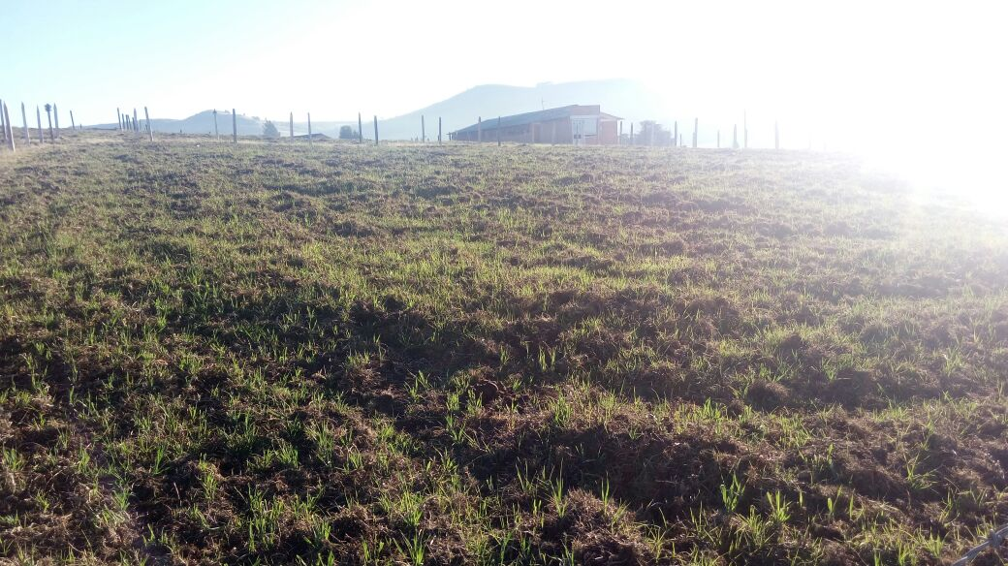
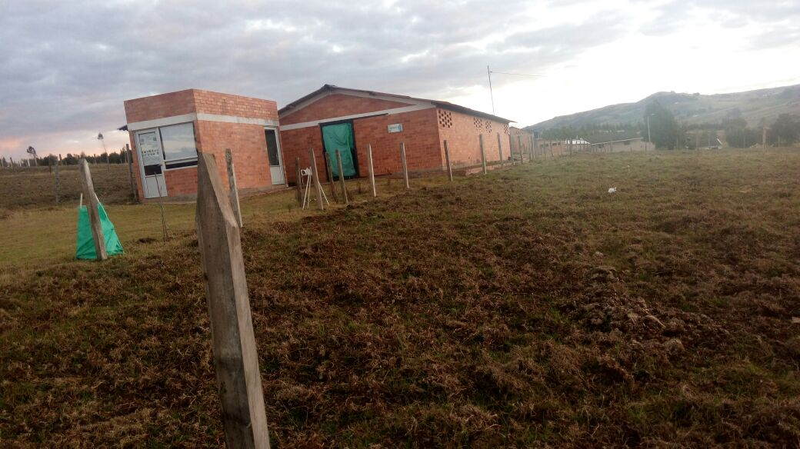
SIEMBRA
A LOS 15 DIAS DE LA SIEMBRA EMPIEZA A NACER LA AVENA FORRAJERA
NO NACE SEMILLA DE ALFALFA . Y SE OBSERVA ES EL NACIMIENTO DE KIKUYO

Slide 15
CUADRO COMPARATIVO COSTOS DE PRODUCCION ALIMENTICIA APRISCO (CIPER) ANTES Y DURANTE LA REALIZACION DE LA PRACTICA PROFESIONAL
ANTES DE LA PRACTICA | COSTO |  | DURANTE LA PRACTICA | COSTO
Tipo de alimento |  |  | Tipo de alimento
CONCENTRADO | Valor unitario |  | CONCENTRADO | Valor unitario
 | $49.000 bulto de concentrado |  |  | $52.000 bulto de concentrado
Heno 5 pacas de heno diarias | Valor unitario | Precio por día | Ensilaje 3 bultos diarios | Valor unitario | Precio por día
 | $6.000 / paca | $30.000 / día |  | $8.000 | $24.000

Slide 16
Alimentación de los ovinos antes de la práctica 30 animales
ALIMENTO | CANTIDAD | VALOR UNITARIO | TOTAL AL MES
CONCENTRADO | 1 BULTO SEMANAL | $49.000 | $196.000
HENO | 5 PACAS / DIA | $6.000 | $900.000
TOTAL |  |  | $1´096.000

Slide 17
Alimentación de los ovinos durante la práctica para 48 animales
ALIMENTO | CANTIDAD | VALOR UNITARIO | TOTAL AL MES
CONCENTRADO | 1 BULTO CADA 15 DIAS | $52.000 | $104.000
ENSILAJE | 3 BULTOS / DIA | $8.000 | $720.000
TOTAL |  |  | $824.000

Slide 18
COSTOS DE PRODUCCIÓN DE FORRAJE DE AVENA Y ALFALFA
Servicio | Precio por unidad/ tiempo | Total precio
Tractor 6 horas | $39.000 | $ 234.000
Abono químico 3 bultos a | $74.000 | $222.000
Cal agrícola 6 bultos | $8.000 | $48.000
Semilla de alfalfa 7 bolsas | $30.000 | $210.000
Semilla de avena forrajera 1 bulto | $260.000 | $260.000
Total |  | $974.000

Slide 19
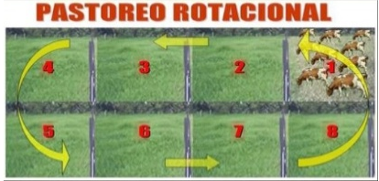
SISTEMA DE PASTOREO
El pastoreo rotacional es un sistema que implica el uso de más de 2 potreros, que permite llevar una constante rotación. Lo cual conlleva a un periodo de pastoreo seguido de un descanso.

Slide 20
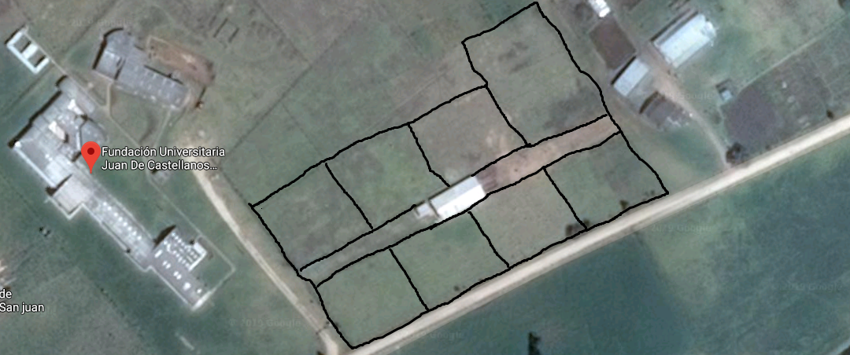
(Google mapas.)
DELIMITACION AREA DE PASTOREO DEL APRISCO (CIPER)

Slide 21
RESULTADOS OBTENIDOS
SIEMBRA DE ½ FANEGADA DE TIERRA SEMBRADA CON AVENA FORRAJERA Y ALFAFA.
EN EL TRRENO SEMBRADO CON ALFALFA PREDOMINA EL NACIMIENTO DE PASTO KIKUYO.
LA AVENA FORRAJERA DESARROLLO UN CRECIMIENTO ACEPTABLE
LA AVENA FORRAJERA HASTA 01 DE DICIEMBRE DEL 2017 SE DEJA CON UN CRECIMIENTO DE 15 CM DE ALTO

Slide 22
CONCLUSIONES
DESARROLLO DE UN NUEVO SISTEMA DE PASTOREO
PASTOREO ROTACIONAL
COSTOS DE ALIMENTACION
PRESENTA UN COSTO MAS ELEVADO YA QUE LA FABRICACION DE ENSILAJE EN EL APRISCO ES MAS COSTOSO QUE AL COMPRARLO LISTO.
UTILIZACION DE CERCAS DE ALAMBRE DE PUAS PARA LA DELIMITACION DE CADA POTRERO
LA ALFALFA RESULTA SER UN BUEN ALIMENTO PARA LOS OVINOS POR SU BUEN APORTE DE PROTEINA, ESTA SI REDUCE LOS COSTOS YA QUE NO SE SUMINISTRA CONCENTRADO
FACILITA EL CONTROL DE MALEZAS, ELIMINA LA SELECTIVIDAD DEL FORRAJE Y AYUDA A QUE LOS PASTOS BROTEN MAS RAPIDO

Slide 23
RECOMENDACIONES
IMPLEMENTAR UN SISTEMA DE RIEGO
REALIZAR MONITOREOS A LOS ANIMALES DURANTE EL CONSUMO DE ALIMENTO
REALIZAR UNA INVESTIGACION PROFUNDA SOBRE LAS MUERTES DE LOS ANIMALES.
REALIZAR UN ESTUDIO DE SUELOS
LLEVAR UN CONTROL EFICAZ SOBRE LA CONVERSION ALIMENTICIA DE LOS BORREGOS DESTINADOS PARA CARNE.
IMPLEMENTAR UN SISTEMA PARA EL RESTABLECIMIENTO DE SUELOS. (ABONAMIENTO)

Slide 24
GRACIAS

